Slide 1



INSTITUTO POLITECNICO NACIONAL
ESCUELA SUPERIOR DE CÓMPUTO
Análisis y Diseño Orientado a Objetos
PROXY
Equipo 3
García Mejía Luis Alberto
Ramirez Benitez Brayan
Ramirez Morales Erick Hazel
Ramirez Galindo Karina

Slide 2
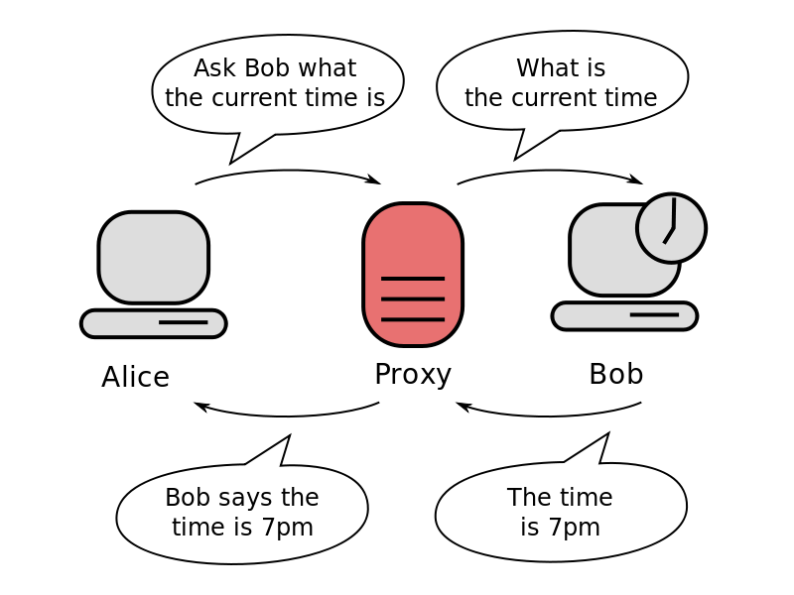
ÍNDICE
1. PROPÓSITO…………………………...3
2. MOTIVACIÓN………………………....4
3. APLICABILIDAD………………………6
4. ESTRUCTURA Y PARTICIPANTES…....7
5. CONSECUENCIAS……………………8
6. VENTAJAS……………………………..9
7. DESVENTAJAS………………………....10
8. CUANDO USARLO…………………..11
9. REFERENCIAS…………………….........13

Slide 3
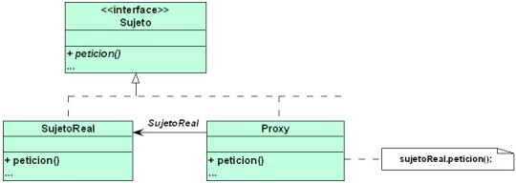
Propósito
El patrón Proxy es un patrón estructural que tiene como propósito proporcionar un subrogado o intermediario de un objeto para controlar su acceso.
Un proxy, en su forma más general, es una clase que funciona como una interfaz para otra cosa. El proxy podría interactuar con cualquier cosa como una conexión de red, un objeto grande en la memoria, un archivo o algún otro recurso que sea costoso o imposible de duplicar.

Slide 4
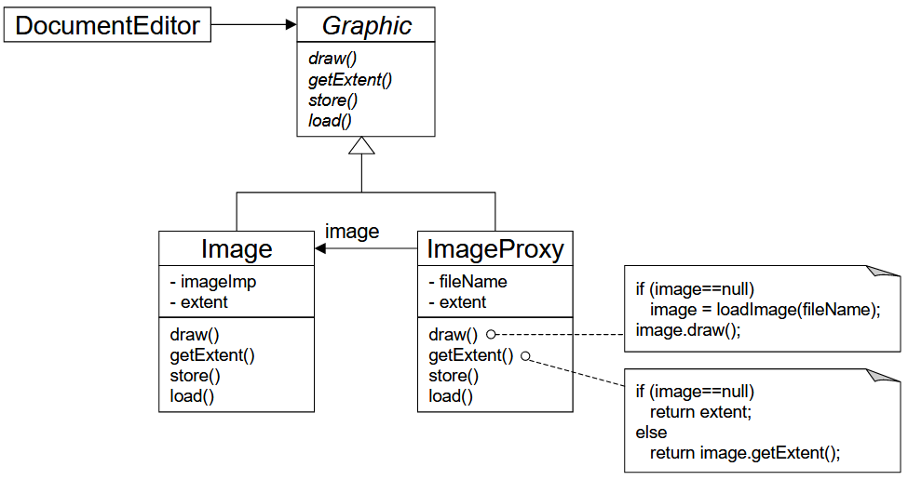
Motivación
Retrasar el costo de crear e inicializar un objeto hasta que es realmente necesario. Por ejemplo, no abrir las imágenes de un documento hasta que no son visibles. El objeto Proxy actúa en lugar del verdadero objeto, y ofrece la misma interfaz, y las solicita en el objeto cuando es necesario.

Slide 5

ENTONCES
Solución: Utilizar una capa de abstracción, es decir, una clase que controle y maneje los recursos necesarios para poder acceder al objeto deseado.
Problema: Restringir el acceso a un objeto por el uso excesivo de memoria. Condiciones e información necesaria para el funcionamiento de un objeto pero que se proveen desde afuera del mismo.

Slide 6

APLICABILIDAD
El patrón Proxy se usa cuando necesitamos una referencia a un objeto más flexible o sofisticada que un puntero. Algunas situaciones comunes de aplicación son:
Proxy remoto
Proxy virtual
Proxy de protección
Referencia inteligente

Slide 7
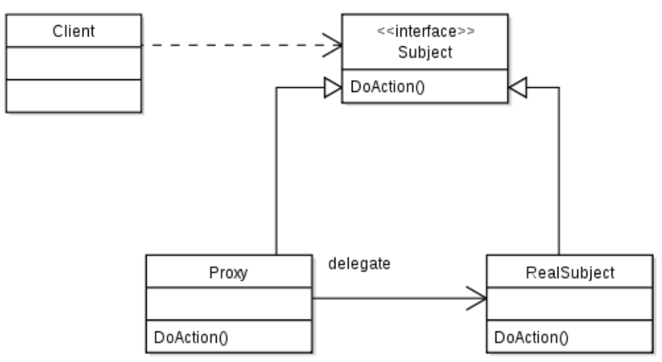
Estructura y participantes
Donde:
Client: precisa de los servicios de Subject aunque trabaja con una referencia Proxy.
Proxy: Mantiene una referencia al objeto real además de implementar la interfaz Subject. El cliente trabajará con este objeto como si fuese el objeto real.
Subject: Interfaz que representa la funcionalidad que tanto el Proxy como el objeto real deben implementar.
RealSubject: Objeto real que implementa la funcionalidad definida por la interfaz Subject.

Slide 8

Consecuencias
Introduce un nivel de indirección con diferentes usos:
Un proxy remoto puede ocultar el hecho de que un objeto reside en otro espacio de direcciones.
Un proxy virtual puede realizar optimizaciones, como la creación de objetos bajo demanda.
Un proxy de protección y las referencias inteligentes permiten realizar tareas de mantenimiento adicionales al acceder a un objeto
Optimización copy-on-write
Copiar un objeto grande puede ser costoso.
Si la copia no se modifica, no es necesario incurrir en dicho gasto.
El sujeto mantiene un número de referencias, y sólo cuando se realiza una operación que modifica el objeto, éste se copia

Slide 9

Ventajas
Mantiene una referencia que permite al proxy acceder al objeto real.
Proporciona una interfaz igual que la del sujeto real.
Controla el acceso al sujeto real, y puede ser responsable de crearlo y borrarlo. Otras responsabilidades, depende del tipo de proxy: Proxy remoto -> codifica peticiones y se las manda al sujeto. Proxy virtual -> guarda información adicional sobre el sujeto, para retardar el acceso al mismo. Proxy de protección -> comprueba.
Copiar un objeto grande puede ser costoso, si la copia no se modifica, no ay necesidad de incurrir en dicho gasto.
El sujeto mantiene una cuenta de referencias, solo cuando se hace objeto.
Una operación que modifica el objeto, se copia realmente ejemplo: Clase String.

Slide 10
Desventajas
Introduce un nivel de induración adicional, que tiene muchos posibles usos.
Un proxy remoto puede ocultar el hecho de que un objeto reside en otro espacio de direcciones.
Un proxy virtual se puede optimizar, como crear objetos de baja demanda.
Tanto el proxy de protección, como las referencias inteligentes permiten realizar tareas de un mantenimiento adicionales cuando se accede a un objeto.

Slide 11
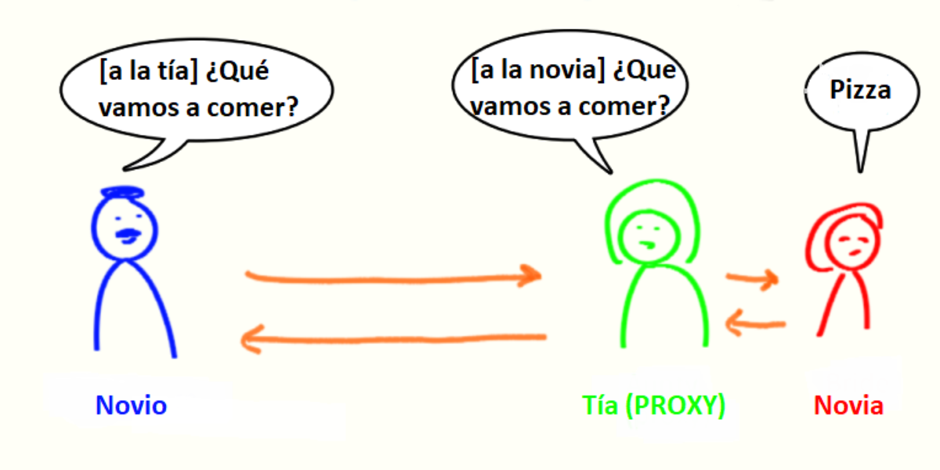
CUANDO USARLO
En cualquier situación en que sea necesaria una referencia a un objeto más versátil y/o sofisticada que un simple puntero. Por ejemplo:
Controlar el acceso a otro objeto
Para procesos de inicialización diferida de un objeto (lazy initialization).
Implementación de funciones de logging.
Implementar operaciones de facilitación de conexiones de redes.
Conteo de referencias a objetos.

Slide 12
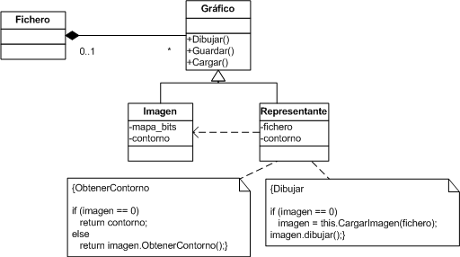
Ejemplo
Un ejemplo típico de aplicación del patrón proxy es el de un editor de documentos. El editor podrá incluir imágenes y dibujos complejos, y se plantea el problema de recuperar todos estos costosos objetos cada vez que se abre el documento. La aplicación del patrón proxy soluciona el problema definiendo un "representante", que ocupe su lugar, hasta que sea necesario cargarlos.

Slide 13

Gracias
Referencias
EcuRed. (s. f.). Proxy (Patrón de diseño) - EcuRed. Recuperado 4 de junio de 2021, de https://www.ecured.cu/Proxy_(Patr%C3%B3n_de_dise%C3%B1o)
Farfán, G. C. (s. f.). Patrones proxy. Slideshare. Recuperado 4 de junio de 2021, de https://es.slideshare.net/gek94/patrones-proxy
M., & Perfil, V. T. M. (s. f.). Proxy. Blogspot. Recuperado 4 de junio de 2021, de http://migranitodejava.blogspot.com/2011/06/proxy.html
PatrÃ³n de diseÃ±o Proxy (estructural). (s. f.). Informatica PC. Recuperado 3 de junio de 2021, de https://informaticapc.com/patrones-de-diseno/proxy.php
Proxy. (s. f.-a). Reactive Programming. Recuperado 4 de junio de 2021, de https://reactiveprogramming.io/blog/es/patrones-de-diseno/proxy
Proxy. (s. f.-b). PDF. Recuperado 3 de junio de 2021, de http://arantxa.ii.uam.es/~eguerra/docencia/0809/12%20Proxy.pdf
T. (2020, 7 diciembre). Patrón Proxy: explicación, ejemplo y casos de uso – SACAViX Tech. Acavix. https://sacavix.com/2020/12/07/patron-proxy-explicacion-ejemplo-y-casos-de-uso/

